Slide 1
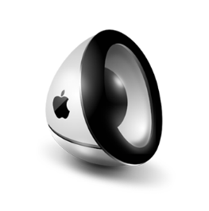
江苏开放大学
JIANGSU OPEN UNIVERSITY
数字资源使用方法

Slide 2
外文文献概况
EBSCO和NEXTLIB的使用
外文文献的建设与使用
SPRING和WOS的使用
EI和EVISER的使用

Slide 3
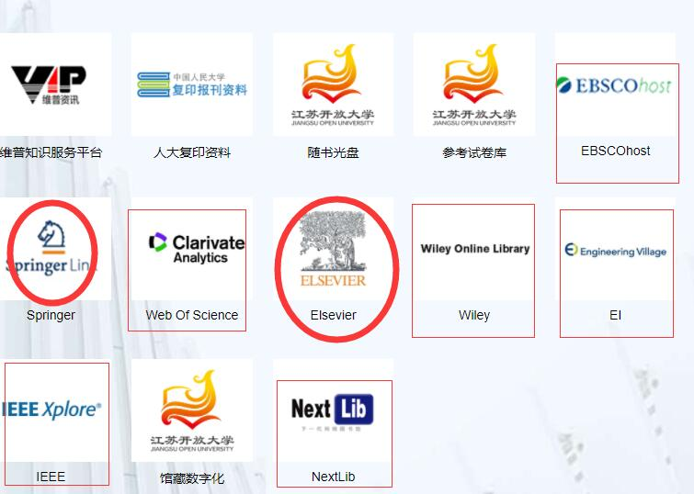
外文文献的建设和使用
外文献的概况
为了适应我校科研的发展，图书馆近年来加大了外文文献建设的力度，既以往购买的EBSCO数据库，图书馆于2019年度采购了建筑与环境的数据库ASCE,2021年度在校领导的亲自推动下，目前正在招标购买六个大型外文期刊数据库，即ESVIER、EI、Web of science、Spring、welly和IEEE，为我校教师开展科研工作提供强力支持，外文数据库的访问模式都采用校内直接登录、校外VPN的模式。
地址：https://jstvu.mh.chaoxing.com

Slide 4
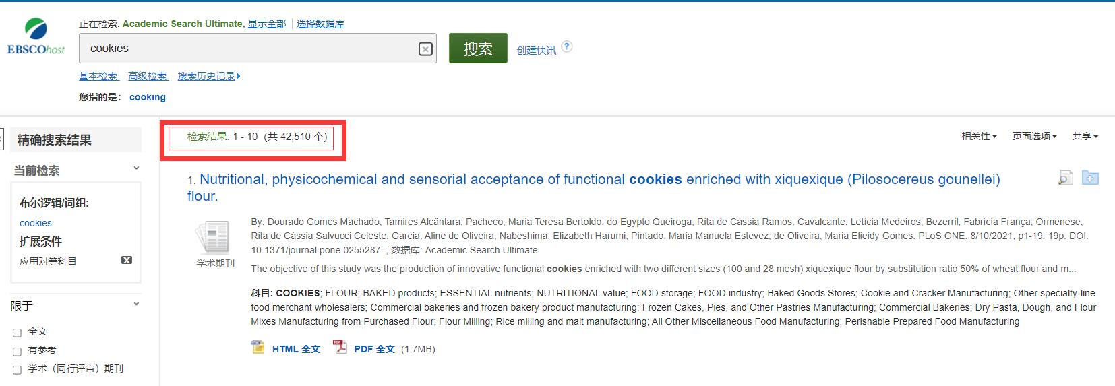
外文文献的建设和使用
EBSCO外文文献的使用
检索与使用方法
0 1
AND 用于缩小检索范围，类似于“交集”概念
coffee and tea 会检索到的结果中既包含coffee 也包含tea。
OR 用于扩大检索范围，类似于“并集”概念
college or university 会检索的结果中或者包含college ，或者包含university
NOT 用于排除检索结果中不需要的项，类似于“非”的概念
Cookies not computer 会检索的结果只包含和烘焙曲奇相关，不包含和计算机浏览历史记录相关的结果。

Slide 5
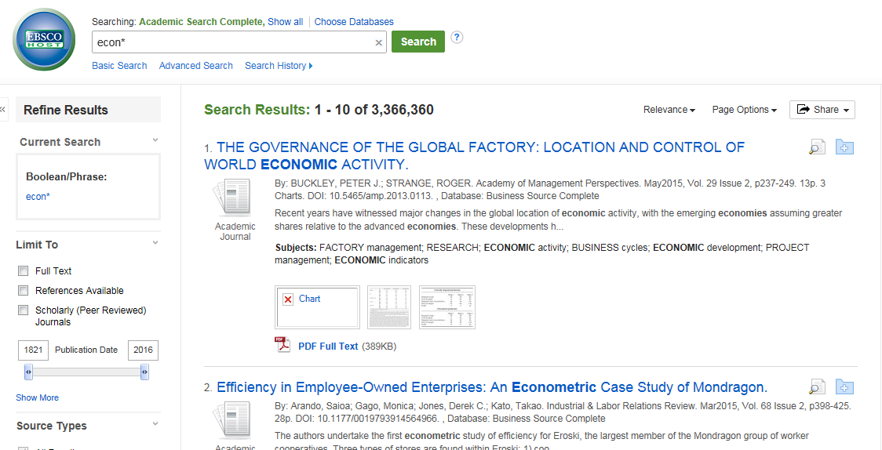
外文文献的建设和使用
EBSCO外文文献的使用
检索与使用方法
0 2
截词符号(*)用于检索变形体，单复数
econ* 可以检索到economy, economic, economically, etc
Student*可以检索到student, students
通配符：适用于一个字母(?)用于检索英美单词拼写差异
organi?ation 可以检索到 organisation or organization
通配符：适用于多个字母(#)用于检索英美单词拼写差异
behavio#r will 可以检索到 behavior or behaviour
短语检索（“”）用于检索固定短语
“global warming” 可以检索到固定格式的词组，位置顺序保持不变。

Slide 6
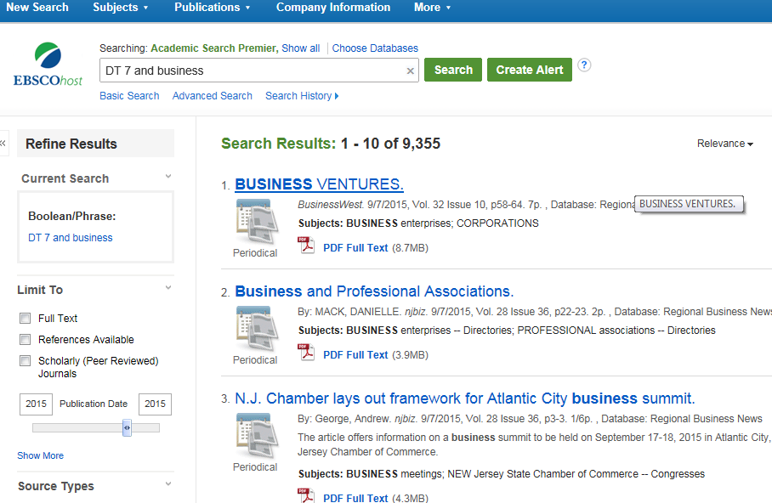
如何检索最近一周发表的文献？
输入公式：DT 7 and keyword 可以检索到最近7天发表的文献。

Slide 7
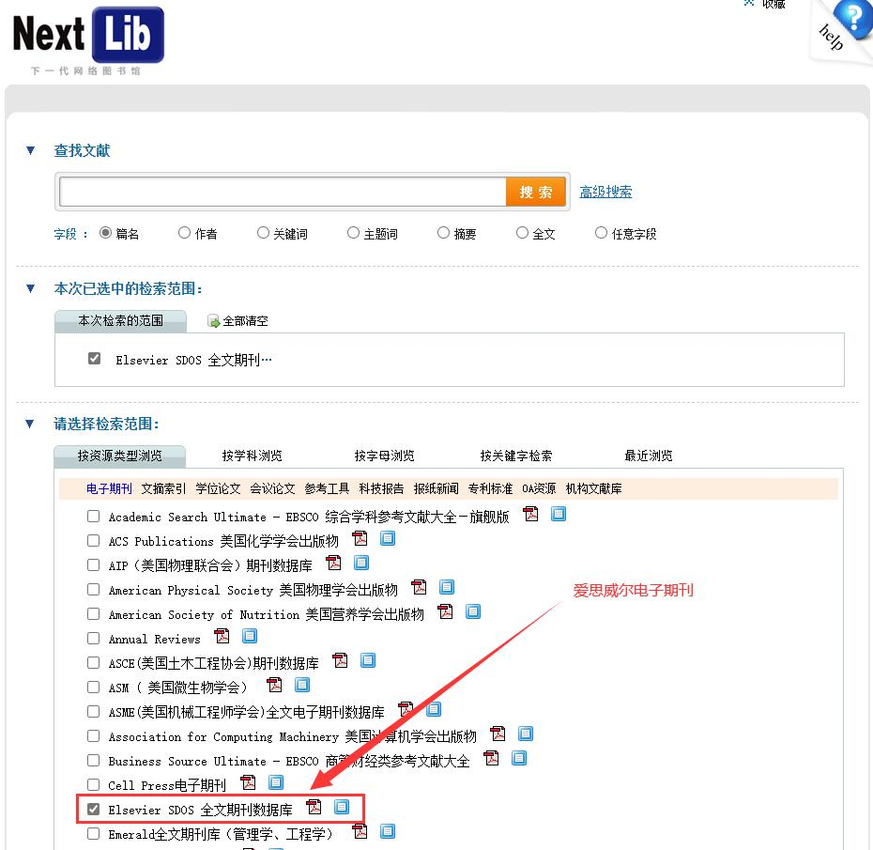
外文文献的建设和使用
NEXTLIB的使用
图书馆采购 nextlib 文献资源库，该文献资源库集成检索和传递平台，收录有 300 多个中西文常用数据库的全部目次资源，其中包括 200 多个原文库，100 多个目次库资源。该平台具有两个功能：
1.集成检索收录的所有数据库，我校已经购买的文献可以直接获取全文；
2.对于检索到的我校没有购买的全文，可以直接使用原文传递功能获取，非常方便
NEXTLIB操作演示

Slide 8
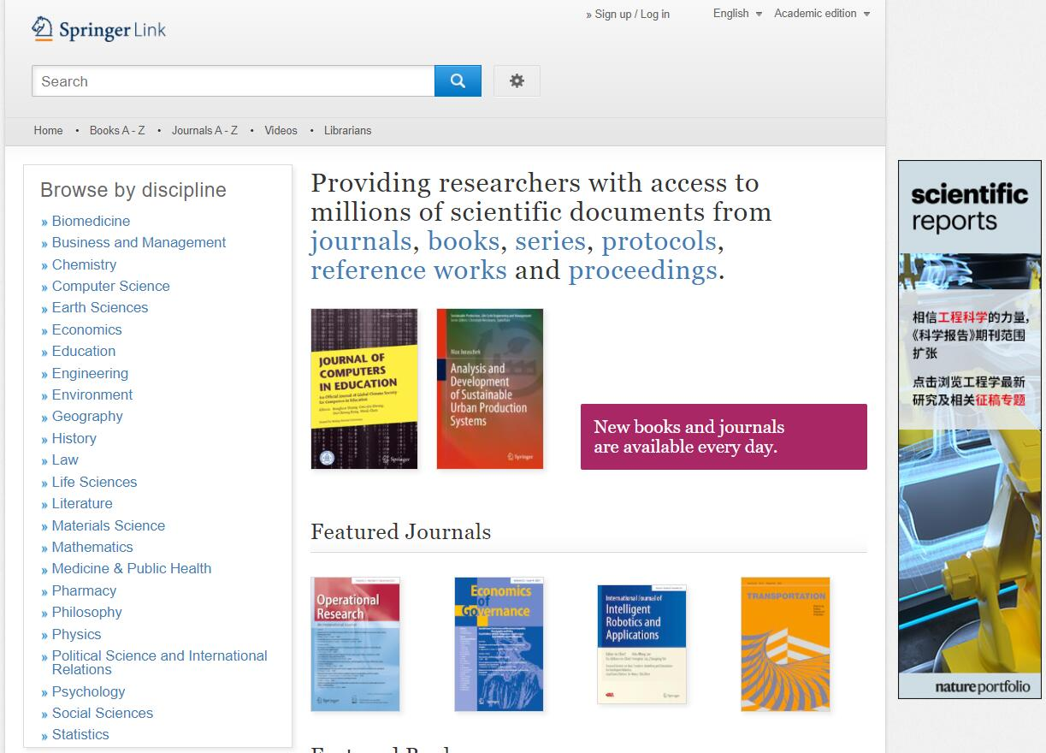
外文文献的建设和使用
SPRING的使用
spring文献资源库，Springer电子期刊涵盖了Springer Nature所出版的大部分期刊，大约2000余种，Springer出版的期刊60%以上被SCI和SSCI收录，一些期刊在相关学科拥有较高的排名。根据最新公布的2018年科睿唯安JCR报告，共有1296种Springer期刊拥有影响因子,占比63.2%。其中，41.5%的期刊影响因子比2017有所提高，55.2%的已收录期刊被引次数增长，1296种期刊2018年的总被引用次数比2017年增长11.3%。SPRING操作演示

Slide 9
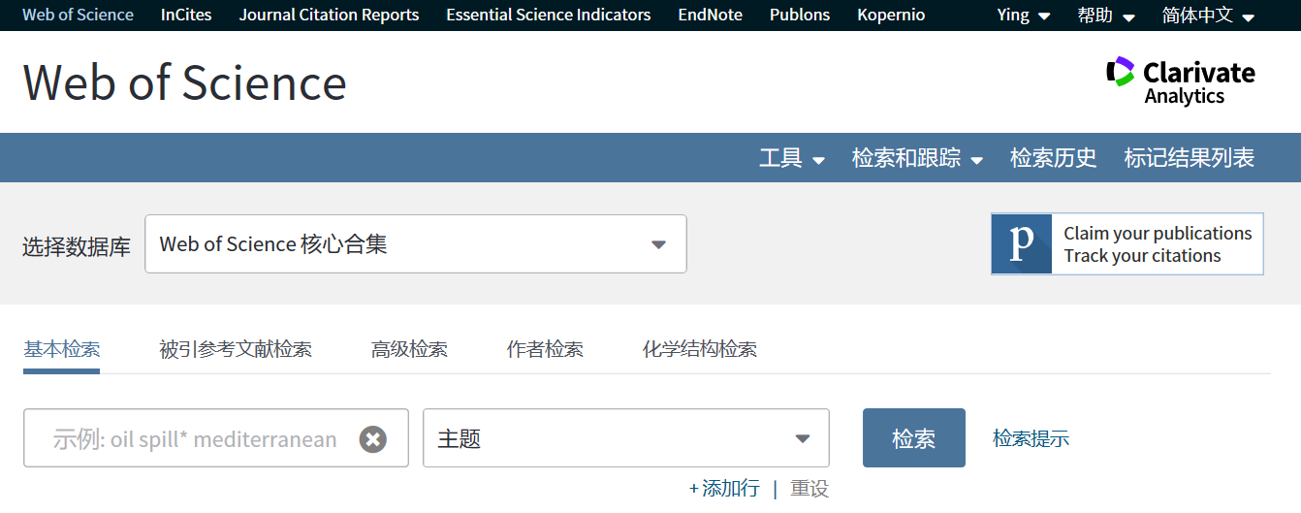
外文文献的建设和使用
WEB of SCIENCE的使用
Web of Science是全球知名的出版商中立引文索引数据库平台，是全球研究人员及时获取重要学术信息的研究情报平台，也是国内外众多高校进行科研水平发展和一流学科建设的重要支撑型学术信息数据库平台。基于平台中的SCIE和SSCI期刊和AHCI索引数据库，用户可以检索关于自然科学和社会科学领域和艺术的国际高质量学术期刊文献，可为我校的学科发展和教职工的科研工作提供相应的研究支撑。

Slide 10
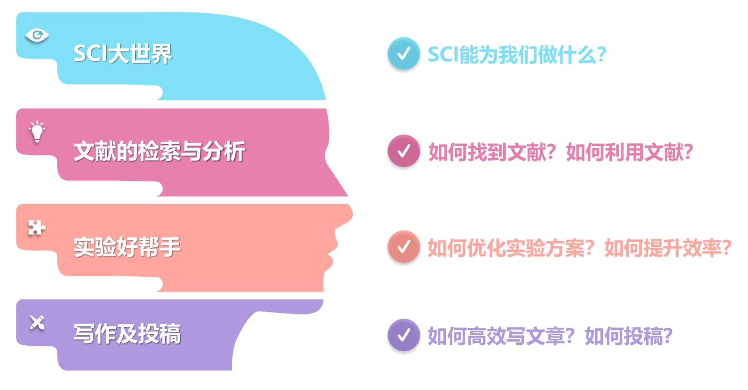
外文文献的建设和使用
WEB of SCIENCE的使用

Slide 11
外文文献的建设和使用
WEB of SCIENCE的使用

Slide 12
外文文献的建设和使用
WEB of SCIENCE的使用

Slide 13
外文文献的建设和使用
WEB of SCIENCE的使用

Slide 14
外文文献的建设和使用
WEB of SCIENCE的使用

Slide 15
外文文献的建设和使用
WEB of SCIENCE的使用

Slide 16
外文文献的建设和使用
WEB of SCIENCE的使用

Slide 17
外文文献的建设和使用
WEB of SCIENCE的使用

Slide 18
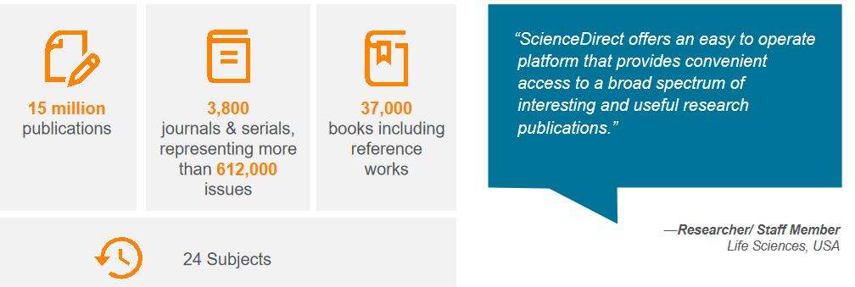
外文文献的建设和使用
ELSEVIVER ScienceDirect
ScienceDirect是爱思唯尔的全文研究平台，提供超过3800种期刊和37000种图书，是研究者的强大帮手

Slide 19
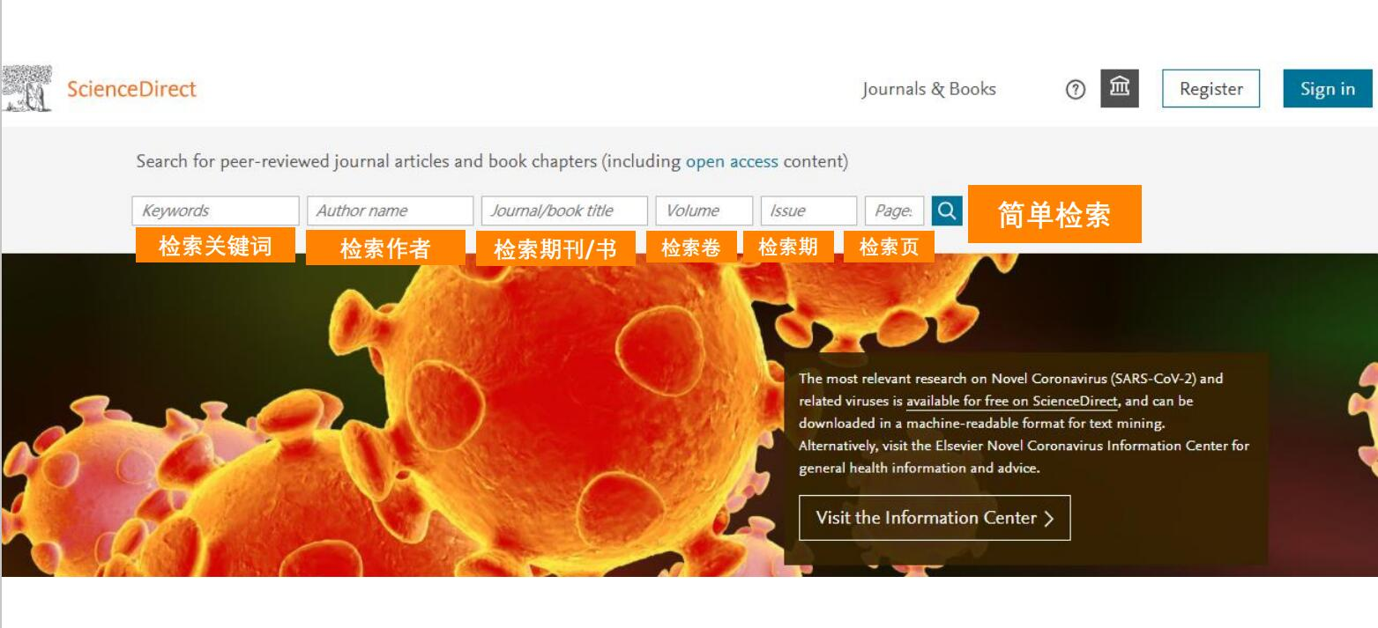
外文文献的建设和使用
ELSEVIVER ScienceDirect

Slide 20
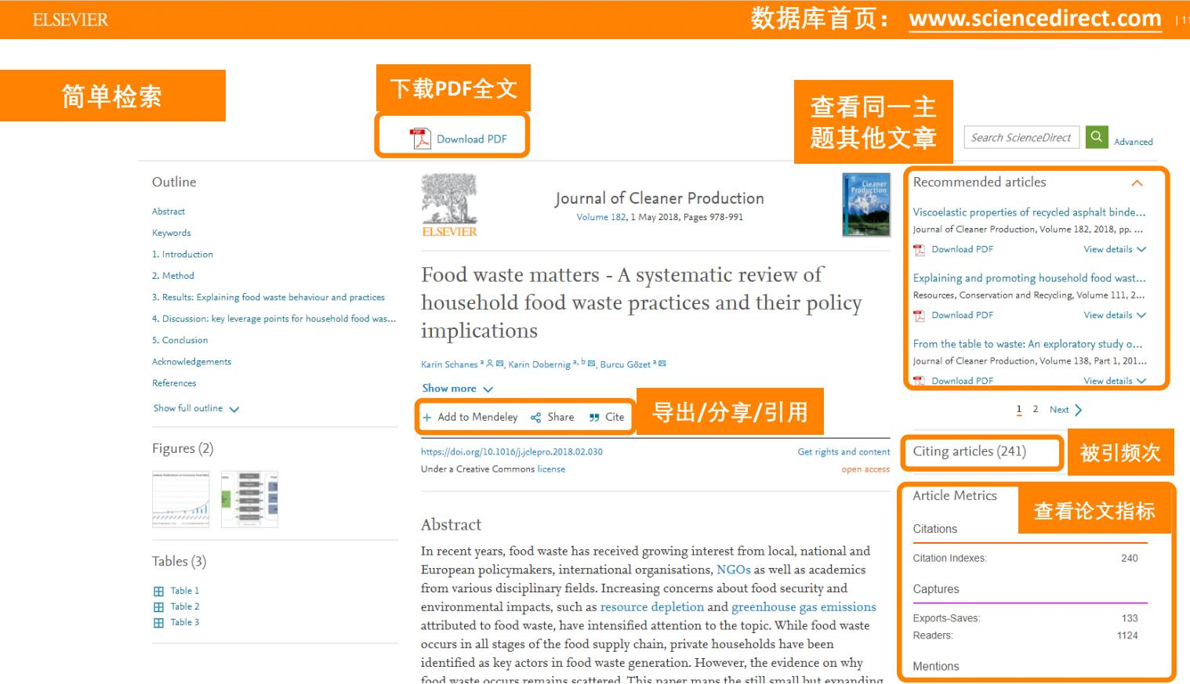
外文文献的建设和使用
ELSEVIVER ScienceDirect

Slide 21
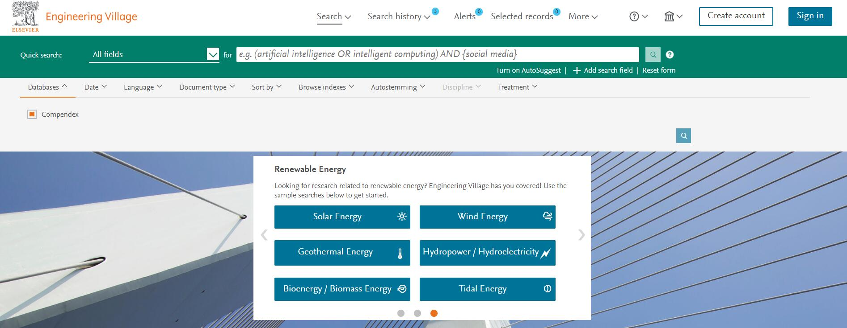
外文文献的建设和使用
EI的使用
Ei-Compendex 是全球范围最广泛、内容最完整的工程文摘数据库。它为用户提供来自全球的同行评议与索引出版物，拥有 76 个国家的 1880 多万条记录，涵盖 195 个工程学科
EI操作演示（以建工学院谬云老师为例）
Field test study on bearing characteristics of manual digging piles in coal strata

Slide 22
谢谢！

